Slide 1
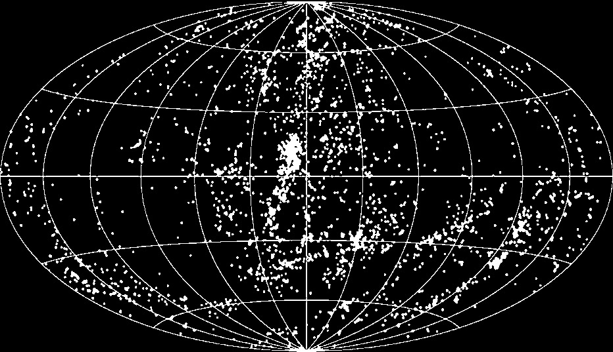
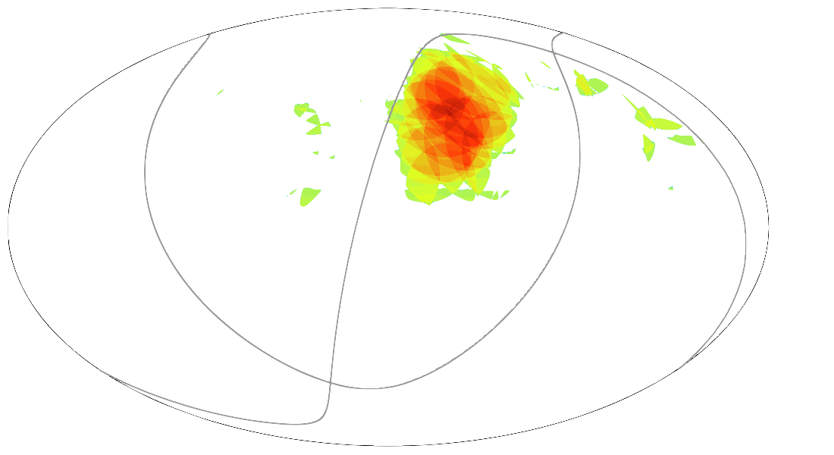
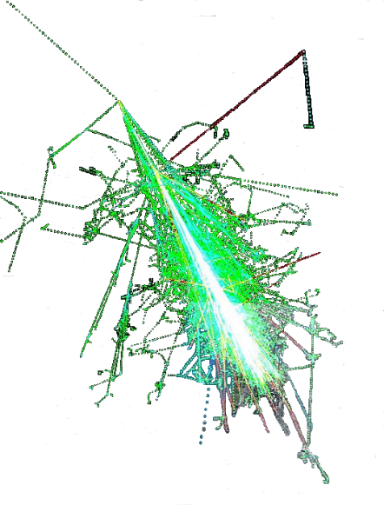
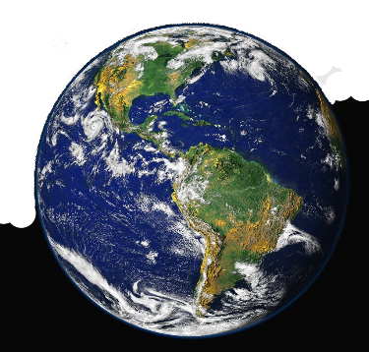
スプリングスクール 最先端研究V
最高エネルギー宇宙線
30 km
﨏さこ 隆志
（オリジナル資料 by 佐川宏之）
Notes:
ホットスポットと重ねてみると、おおぐま座銀河団の近くにあります。
10s (49m)

Slide 2
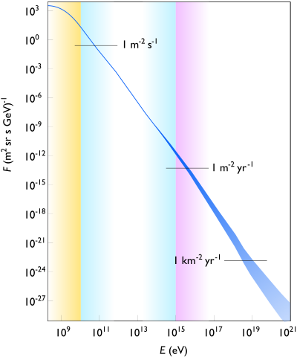
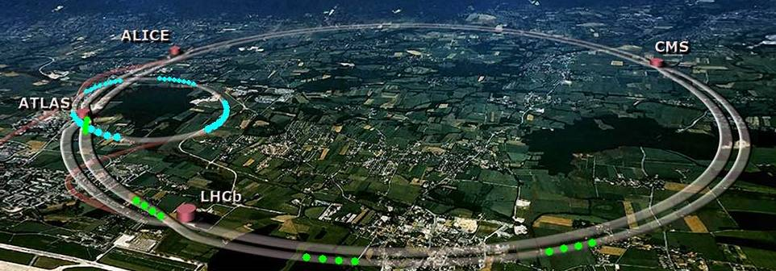
1ページで学ぶ「宇宙線とは？」
[狭義]宇宙から降り注ぐ高エネルギー放射線
陽子、ヘリウム原子核、各種原子核
[広義]
電子、陽電子、ガンマ線、ニュートリノ
ダークマター、重力波
様々なエネルギーの宇宙線がやってくる
大体 1秒間に指先(1cm²)を1回貫通 [注：大気の外]
エネルギーが一桁増えると、頻度は約 1/1000
10²⁰eVの宇宙線が来ている(100km²に年に一個)
人口加速器の最高エネルギーは 7x10¹²eV
宇宙加速器はどこにある？
謎？？
宇宙の極限天体・現象が関わるはず
マルチメッセンジャー天文学
世界最大の粒子加速器 LHC
(CERN, スイス,フランス国境）
横軸の単位はeV（エレクトロンボルト）
1eV = 電子を1Vで加速した場合のエネルギー
= 1.6x10⁻¹⁹ J (ジュール)
全周27km
（山手線が35km)
Notes:
動画

Slide 3
1ページで学ぶ「宇宙線とは？」
[狭義]宇宙から降り注ぐ高エネルギー放射線
陽子、ヘリウム原子核、各種原子核
[広義]
電子、陽電子、ガンマ線、ニュートリノ
ダークマター、重力波
様々なエネルギーの宇宙線がやってくる
大体 1秒間に指先(1cm²)を1回貫通 [注：大気の外]
エネルギーが一桁増えると、頻度は約 1/1000
10²⁰eVの宇宙線が来ている(100km²に年に一個)
人口加速器の最高エネルギーは 7x10¹²eV
宇宙加速器はどこにある？
謎？？
宇宙の極限天体・現象が関わるはず
Knee （ひざ）
Ankle
（くるぶし）
世界最大の粒子加速器 LHC
(CERN, スイス,フランス国境）
https://phys.org/news/2013-05-galactic-knee-extragalactic-ankle.html
横軸の単位はeV（エレクトロンボルト）
1eV = 電子を1Vで加速した場合のエネルギー
= 1.6x10⁻¹⁹ J (ジュール)
全周27km
（山手線が35km)
Notes:
動画

Slide 4
粒子を加速するには
電場 (V [Volt])
+
陽子 (電荷e [C])
E=eV [eV]に加速

Slide 5
粒子を加速するには
電場 (V [Volt])
天体（加速器）から脱出
+
陽子 (電荷e [C])
E=eV [eV]に加速

Slide 6
粒子を加速するには
電場 (V [Volt])
陽子 (電荷e [C])
E=eV [eV]に加速

Slide 7
粒子を加速するには
電場 (V [Volt])
陽子 (電荷e [C])
+
磁場をかける

Slide 8

粒子を加速するには
電場 (V [Volt])
陽子 (電荷e [C])
+
磁場をかける
天体（加速器）で加速できる（正確には「閉じ込められる」）
最大エネルギーは $E_{max}∝BR$(B:磁場強度、R:サイズ)

Slide 9
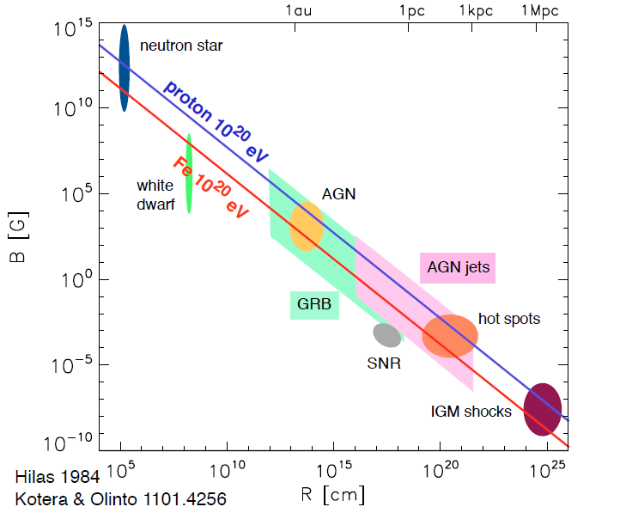
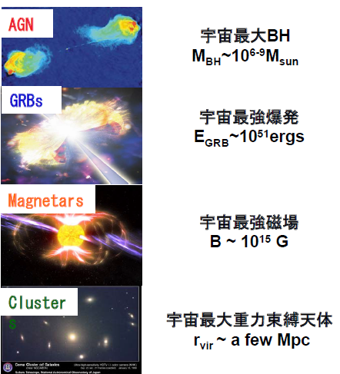

最高エネルギー宇宙線の発生源候補
$E_{max}∝BR$
斜め線より右上の天体が
10²⁰eVに加速できる
活動銀河核
磁場
ガンマ線バースト
LHC
超強磁場中性子星
超銀河団
Hilas plot
半径
既知天体の限界は10²⁰eV? => どの天体？ >10²⁰eVの未知現象は?

Slide 10
1ページで学ぶ「宇宙線とは？」
[狭義]宇宙から降り注ぐ高エネルギー放射線
陽子、ヘリウム原子核、各種原子核
[広義]
電子、陽電子、ガンマ線、ニュートリノ
ダークマター、重力波
様々なエネルギーの宇宙線がやってくる
大体 1秒間に指先(1cm²)を1回貫通 [注：大気の外]
エネルギーが一桁増えると、頻度は約 1/1000
10²⁰eVの宇宙線が来ている(100km²に年に一個)
人口加速器の最高エネルギーは 7x10¹²eV
宇宙線はどこから来るのか？
謎？？
宇宙の極限天体・現象が関わるはず
世界最大の粒子加速器 LHC
(CERN, スイス,フランス国境）
横軸の単位はeV（エレクトロンボルト）
1eV = 電子を1Vで加速した場合のエネルギー
= 1.6x10⁻¹⁹ J (ジュール)
全周27km
（山手線が35km)
Notes:
動画

Slide 11
1ページで学ぶ「宇宙線とは？」
[狭義]宇宙から降り注ぐ高エネルギー放射線
陽子、ヘリウム原子核、各種原子核
[広義]
電子、陽電子、ガンマ線、ニュートリノ
ダークマター、重力波
様々なエネルギーの宇宙線がやってくる
大体 1秒間に指先(1cm²)を1回貫通 [注：大気の外]
エネルギーが一桁増えると、頻度は約 1/1000
10²⁰eVの宇宙線が来ている(100km²に年に一個)
人口加速器の最高エネルギーは 7x10¹²eV
宇宙線はどこから来るのか？
謎？？
宇宙の極限天体・現象が関わるはず
世界最大の粒子加速器 LHC
(CERN, スイス,フランス国境）
横軸の単位はeV（エレクトロンボルト）
1eV = 電子を1Vで加速した場合のエネルギー
= 1.6x10⁻¹⁹ J (ジュール)
全周27km
（山手線が35km)
Notes:
動画

Slide 12
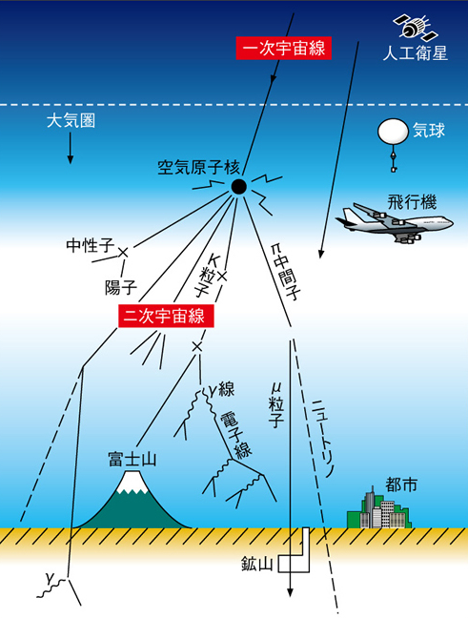
超高エネルギー宇宙線と空気シャワー

Slide 13
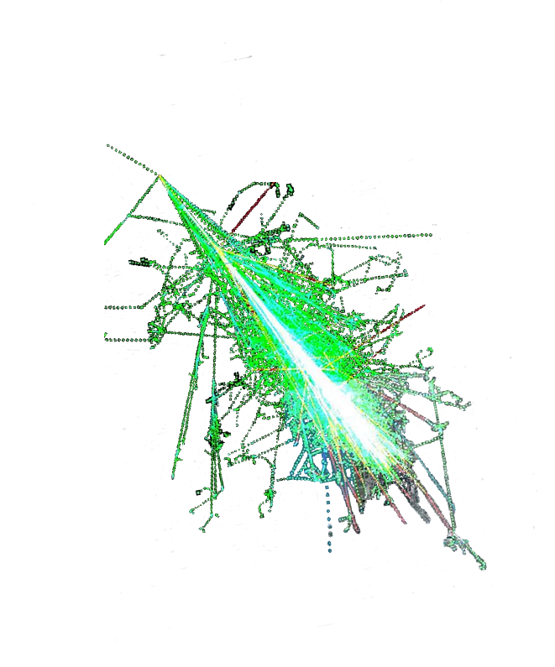
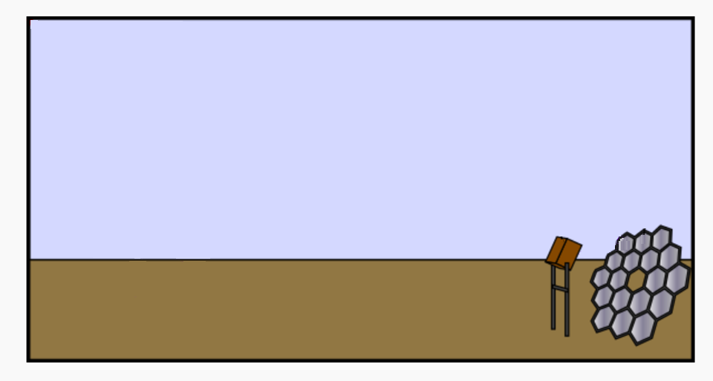
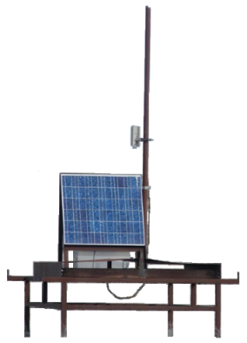
地表検出器と大気蛍光望遠鏡
宇宙線空気シャワー
大気蛍光望遠鏡
空気シャワーからの
大気蛍光を撮像
大気蛍光
鏡
カメラ
地表検出器
通過する二次宇宙線を
直接観測
10²⁰eVでは数10km²に広がる
一次宇宙線の
エネルギー・到来方向・組成を測定

Slide 14





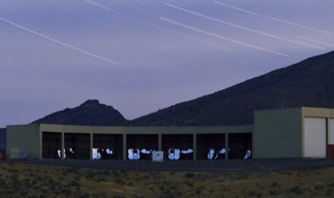
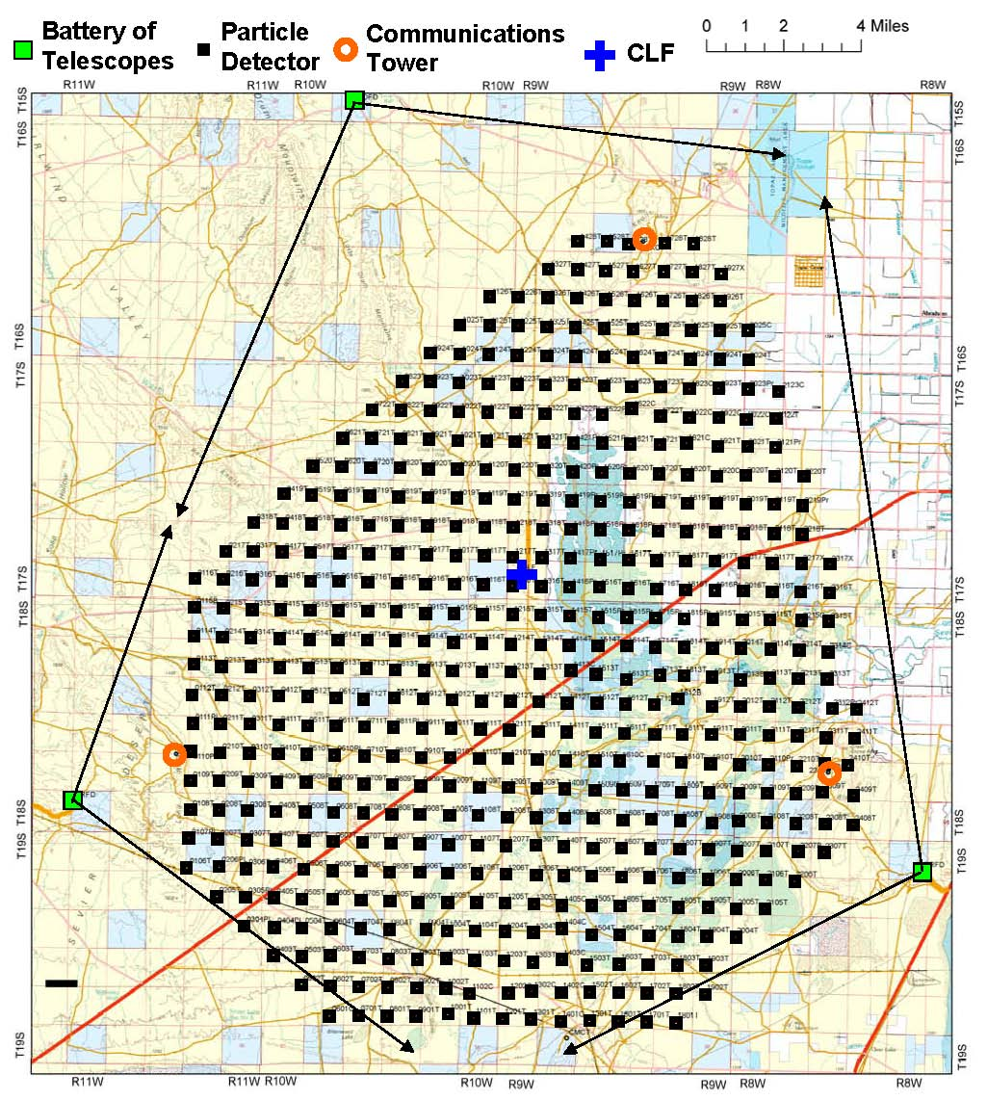
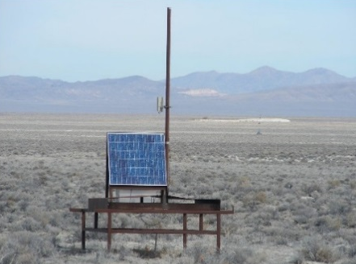
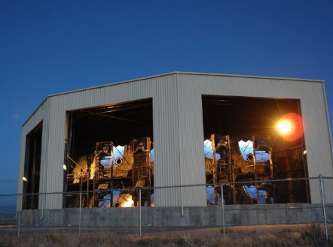
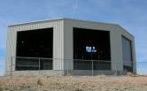
日米韓国ロシアベルギー5カ国 130名 (日本約70名)
30 km
テレスコープアレイ(TA)
大気蛍光望遠鏡
標高1400 m
2008年5月より
ハイブリッド観測開始
1.2 km間隔
700 km²
30 km
米国ユタ州
地表検出器
3平方メートル
プラスチック
シンチレータ
琵琶湖
大気蛍光望遠鏡
大気蛍光望遠鏡

Slide 15
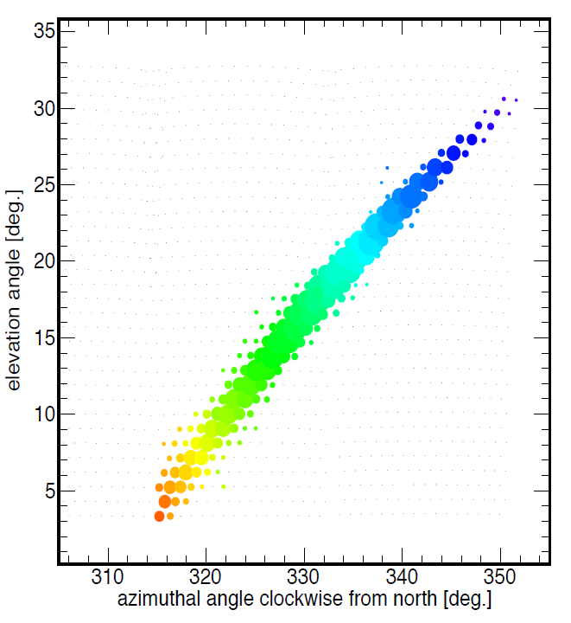
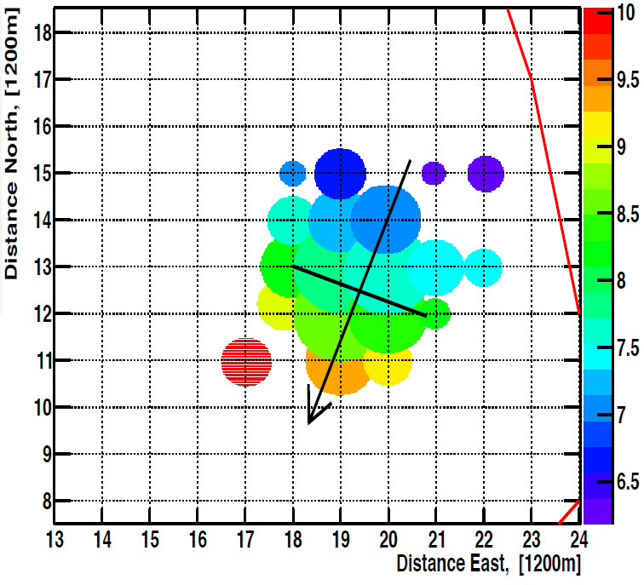

大気蛍光望遠鏡と地表検出器による
空気シャワー同時観測例
（2008年10月26日5時51分50秒UTC）
大気蛍光望遠鏡による観測 地表検出器による観測
遅い
上空
北
検出器南北番号
丸のサイズ大：信号大
6キロメートル
仰角（ °）
地面
南
早い
方位角（°）
西
検出器東西番号
東
2$×$10¹⁹電子ボルトの宇宙線

Slide 16
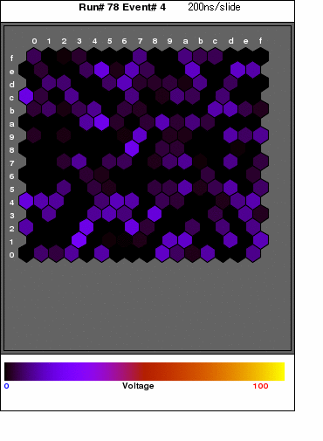
TA大気蛍光望遠鏡イベント例 (アニメ : 200ns=2x10⁻⁷秒/スライド)

Slide 17
TAの重要な成果
最高エネルギー宇宙線のエネルギースペクトル
最高エネルギー宇宙線の到来方向
最高エネルギー宇宙線の粒子種

Slide 18
TAの重要な成果
最高エネルギー宇宙線のエネルギースペクトル
最高エネルギー宇宙線の到来方向
最高エネルギー宇宙線の粒子種

Slide 19
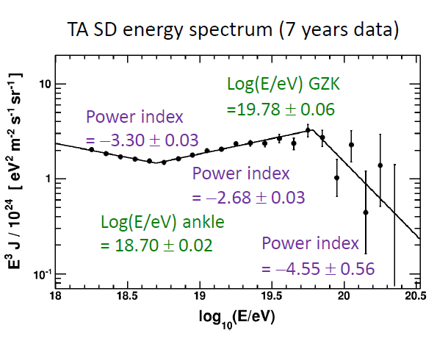
TAのエネルギースペクトル
TA SD 7年のデータ
([頻度J（E)]×[エネルギー E]³)の対数
頻度Jに E³をかけて傾きの変化を強調
（エネルギー E）の対数
10²⁰eVで急激に頻度減少
Hilas plotの予測と一致？（既知の天体での加速限界？）

Slide 20
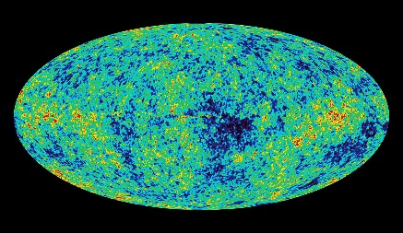
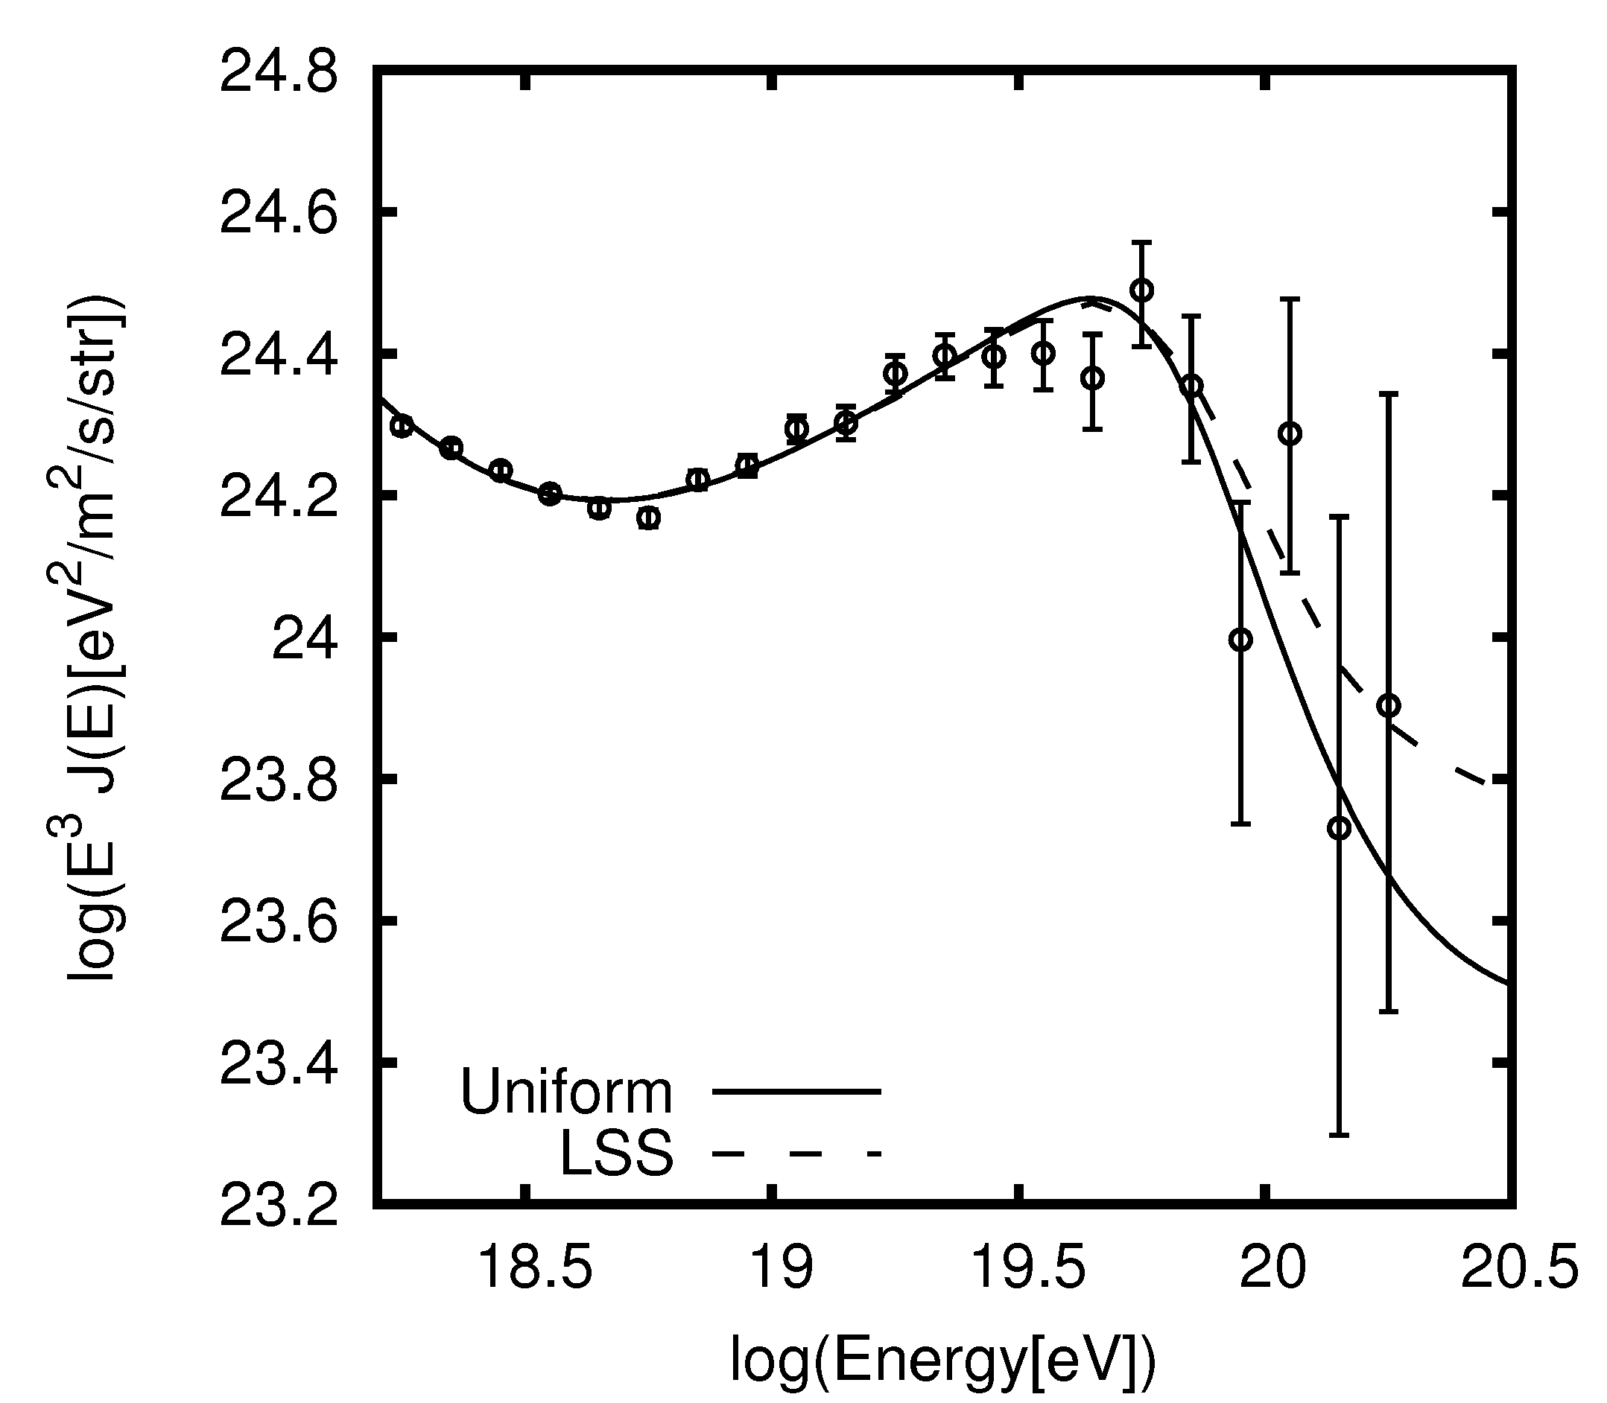
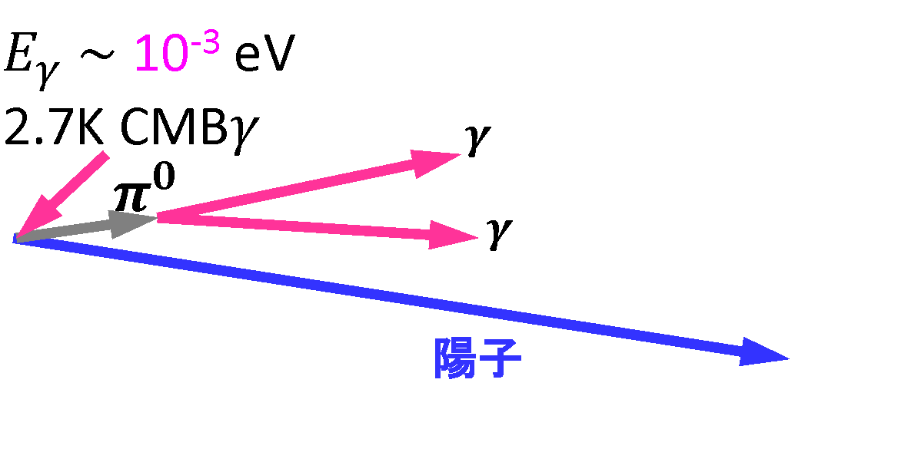
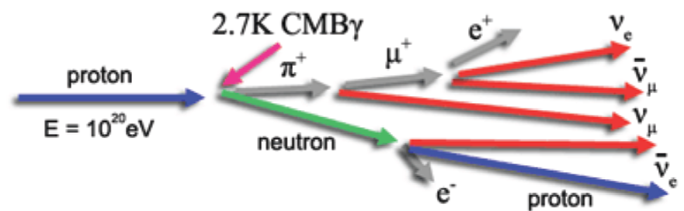


宇宙線のエネルギーに限界はあるか
1964年 宇宙背景放射 (CMB) の発見
1965年 GZK (Greisen-Zatsepin-Kuzmin)限界の予言
  特殊相対性理論によると、最高エネルギー宇宙線（~10²⁰eV）はCMB光子と相互作用して1.5億光年程度しか伝播できず、地球に届くときには頻度が急激に減少する
この画像は後の
WMAPによる観測
$E_{γ}$ $\sim$ 10⁻³ eV
陽子
E $\sim$ 10²⁰ eV
中性子
陽子
陽子静止エネルギーの10¹¹倍（1000億のローレンツ変換）
2.7Kの光子が宇宙線には100MeVのガンマ線に見える
プランクスケールに最も近い最高エネルギーでの特殊相対性理論の検証
>10²⁰eV宇宙線+GZK過程でTAの結果は説明できる
加速限界=10²⁰eVとの判定が今後の課題

Slide 21
TAの重要な成果
最高エネルギー宇宙線のエネルギースペクトル
最高エネルギー宇宙線の到来方向
最高エネルギー宇宙線の粒子種

Slide 22
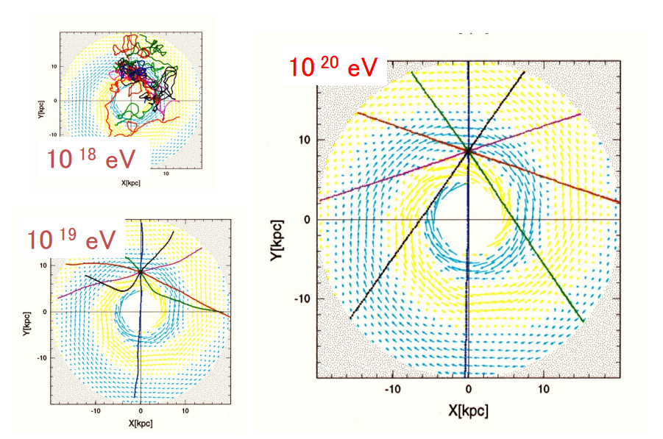
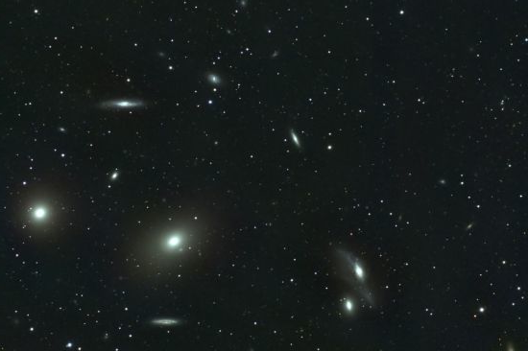

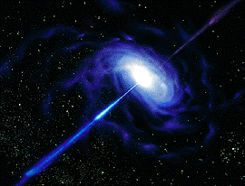
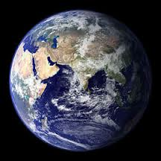
最高エネルギー宇宙線の到来方向と発生源
銀河系の中での宇宙線陽子の運動
宇宙線の
発生源
最高エネルギー宇宙線
低エネルギーの宇宙線
低エネルギー宇宙線：宇宙磁場に曲げられる
最高エネルギー宇宙線：ほぼ真っ直ぐ進む⇒発生源特定の期待

Slide 23
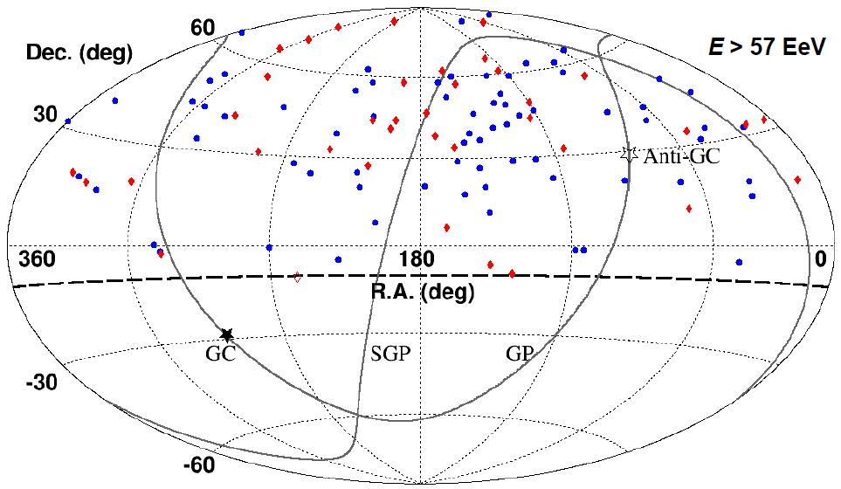
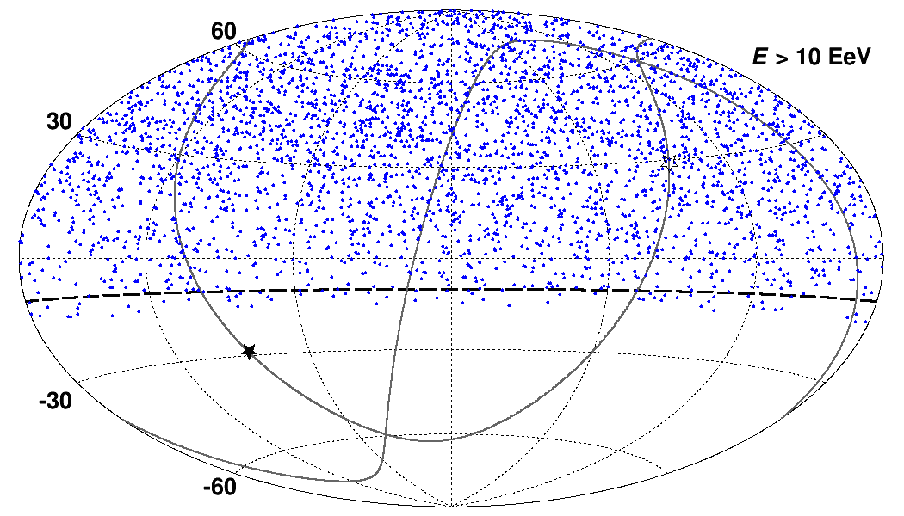
最高エネルギー宇宙線の
到来方向の分布
2008年5月～2015年5月（7年間）のデータ
5.7x10¹⁹ 電子ボルト以上: 109事象
青：2014年7月
プレスリリース
TAの視野
10¹⁹電子ボルト付近は
一様等方的
超銀河面
銀河面
赤道座標
E > 10¹⁹ eV

Slide 24
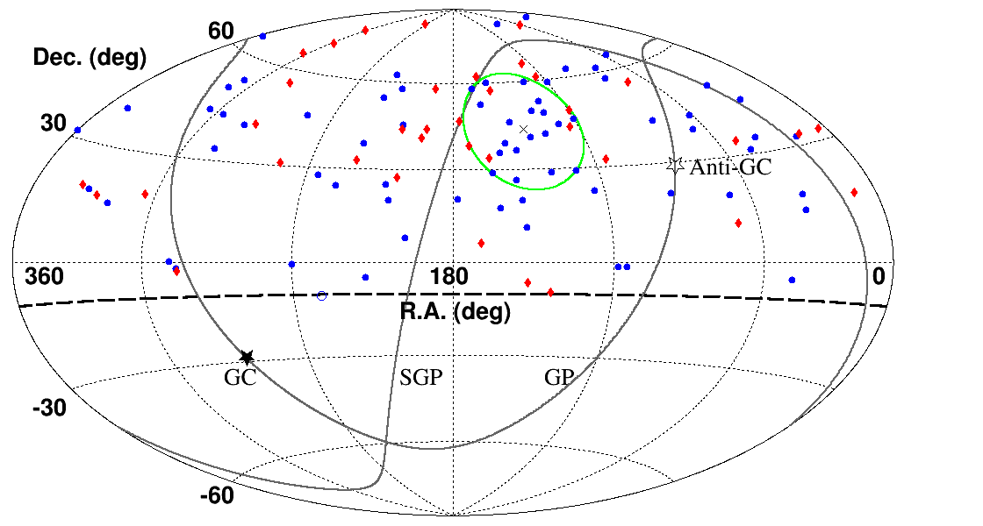

最高エネルギー宇宙線の
到来方向の分布
2008年5月～2015年5月（7年間）のデータ
5.7x10¹⁹ 電子ボルト以上: 109事象
緑の半径20度の円内
  等方的到来分布の期待数：6.9 $↔$ 観測数：24 （24/6.9 ∼350%）
青：2014年7月
プレスリリース
10¹⁹電子ボルト付近は
一様等方的
超銀河面
銀河面
赤道座標
E > 10¹⁹ eV

Slide 25
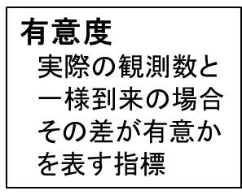
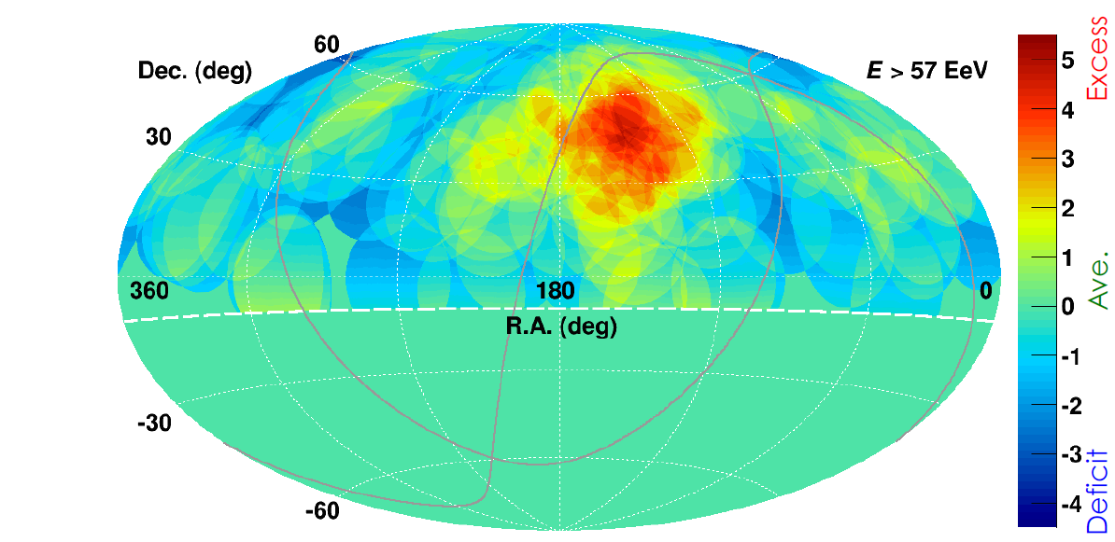
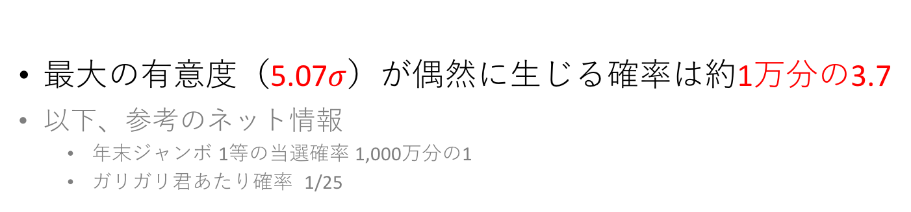
最高エネルギー宇宙線の到来方向の異方性
ホットスポット
異方性有意度マップ
最大有意度
5.07σ
世界初の高い有意度で
異方性をとらえる
最大の有意度（5.07$σ$）が偶然に生じる確率は約1万分の3.7
以下、参考のネット情報
  年末ジャンボ 1等の当選確率 1,000万分の1
  ガリガリ君あたり確率 1/25
(3.4σ)

Slide 26
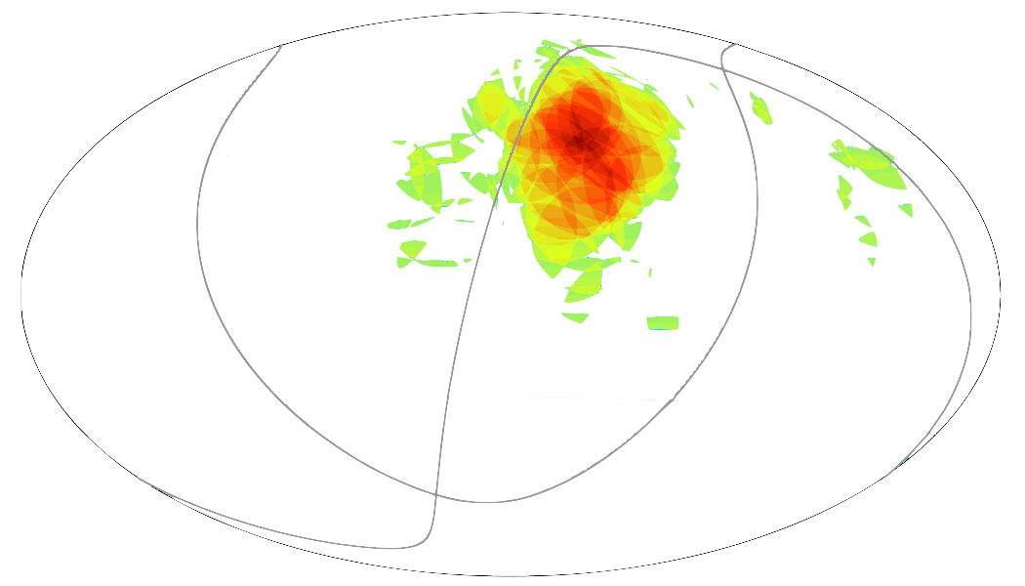
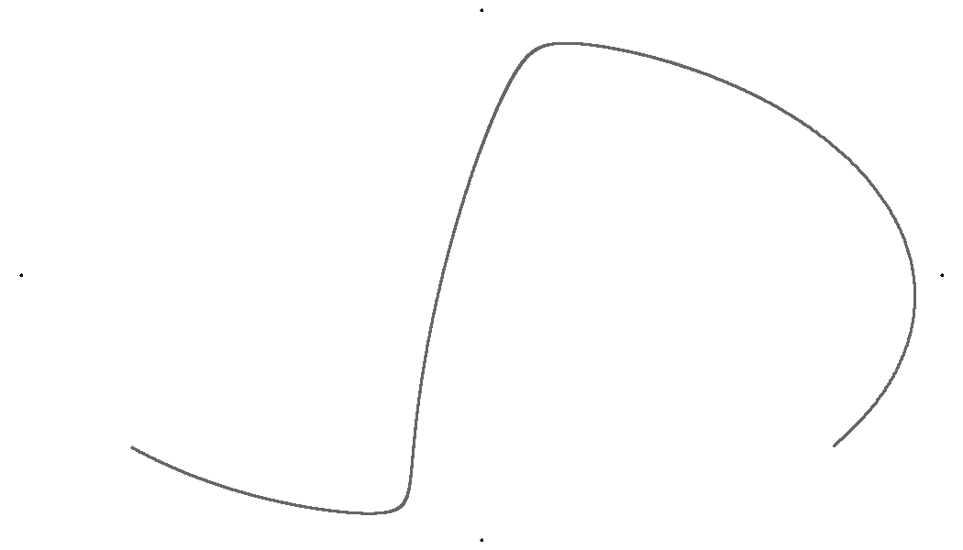
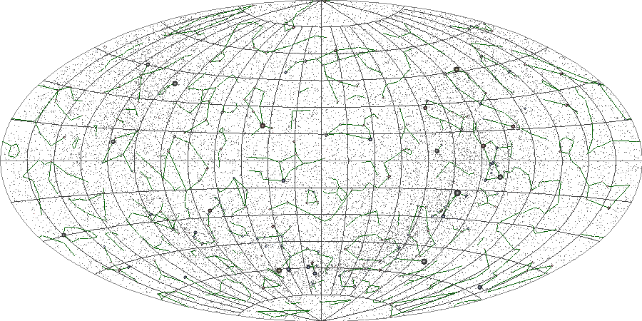
6年間のデータ
Constellation map:
http://sky-map.org
超銀河面
カシオペア座
はくちょう座
北斗七星の近く
おおぐま座の足元の方向

Slide 27
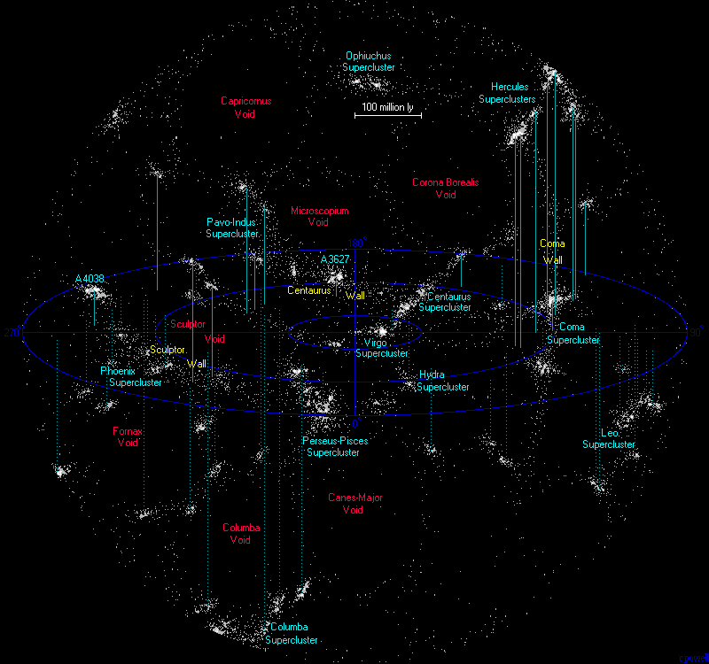
超銀河面
1億光年
ケンタウルス
座超銀河団
おとめ座
超銀河団
かみのけ座
超銀河団
ほうおう座
超銀河団
ペルセウス座
うお座超銀河団

Slide 28
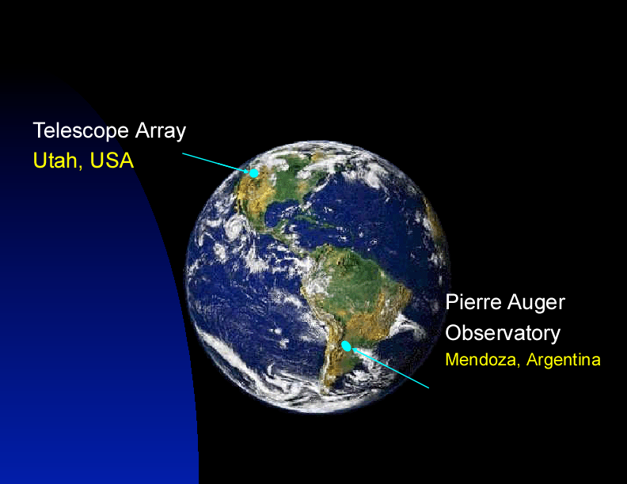
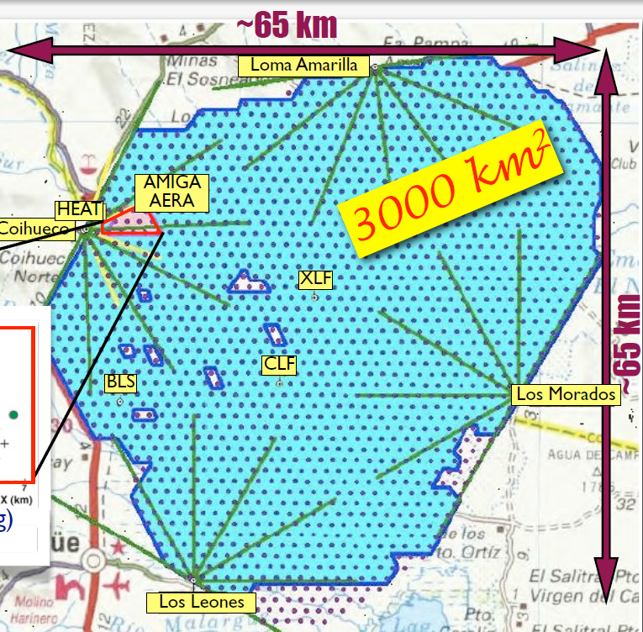
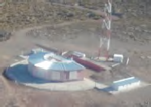
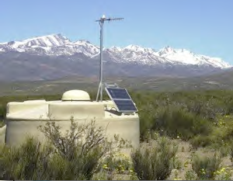
南北半球からの宇宙線観測
680 km² 地表検出器
3箇所に大気蛍光望遠鏡
Auger FD
Auger SD
3000 km² 地表検出器
4箇所に大気蛍光望遠鏡

Slide 29
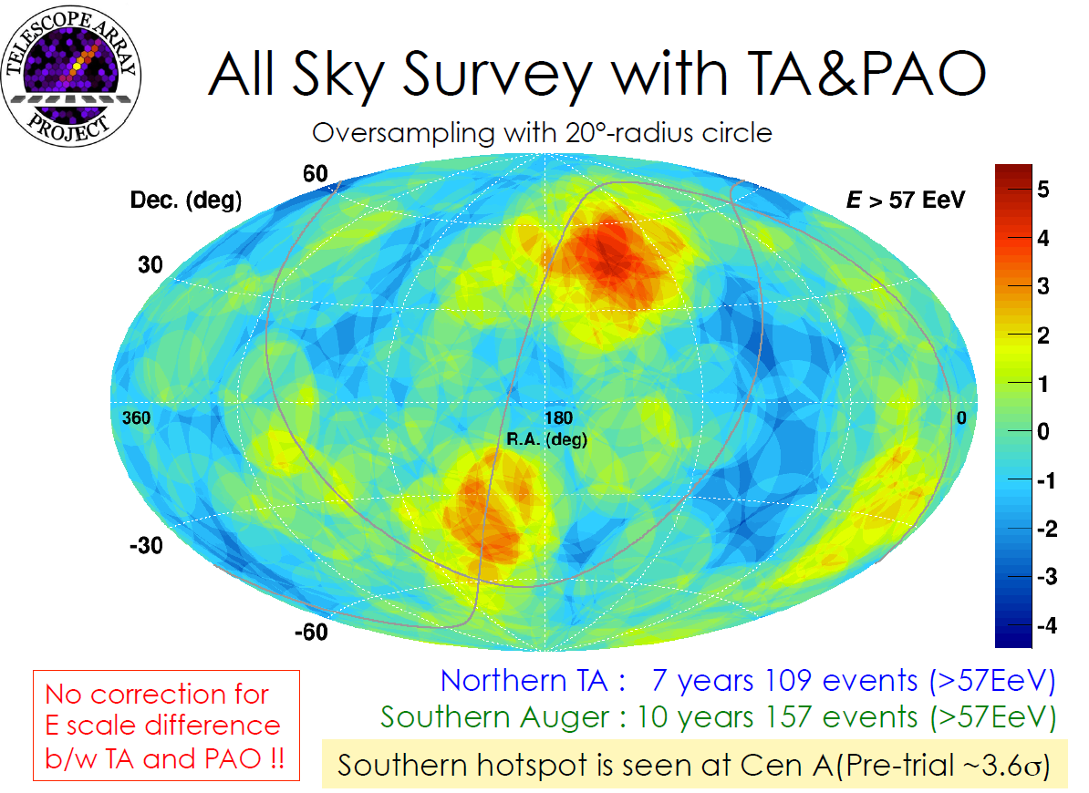
TAとAugerのデータを合わせた有意度マップ
20度の半径の円の中の観測数が期待数より多いかどうかの有意度
SGP
GP
TA （北天） 7年間 109事象：TAホットスポット 5.1σ
Auger （南天）10年間 157事象：Auger ウォームスポット ~3.6σ
南米アルゼンチンにある最高エネルギー宇宙線観測所

Slide 30
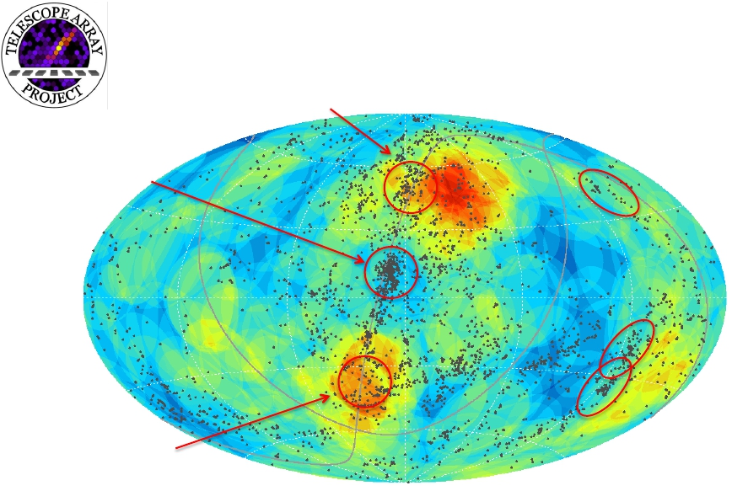
TAとAugerの有意度マップと近傍の銀河（団）
大熊座銀河団
(D=0.7億光年)
ペルセウス-うお座
おとめ座銀河団
(D=0.7億光年)
超銀河団
(D=2.3億光年)
エリダヌス
銀河団
(D=1億光年)
炉座銀河団
ケンタウルス座
超銀河団 (2億光年)
Huchra, et al, ApJ, (2012)
(黒点・) : 2MASS カタログの銀河 (D<~1.5億光年)
近傍銀河との相関はある？ない？ => TA拡張計画進行中

Slide 31
TAの重要な成果
最高エネルギー宇宙線のエネルギースペクトル
最高エネルギー宇宙線の到来方向
最高エネルギー宇宙線の粒子種

Slide 32
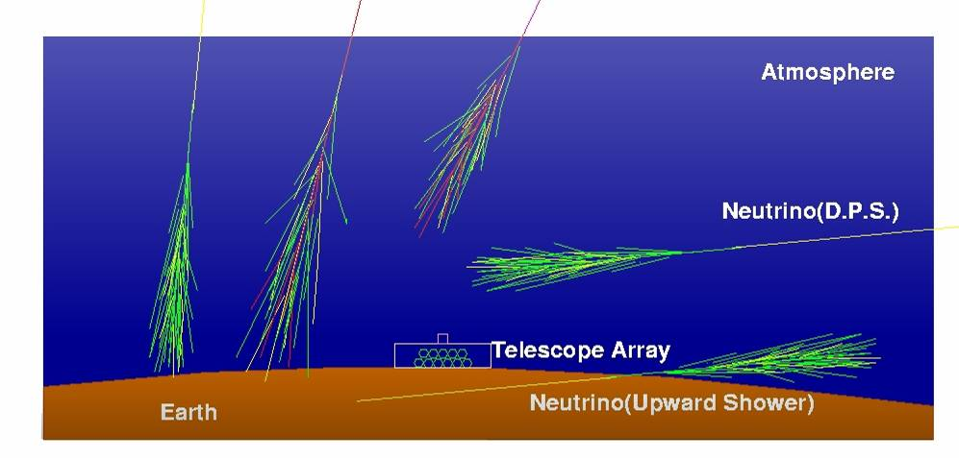
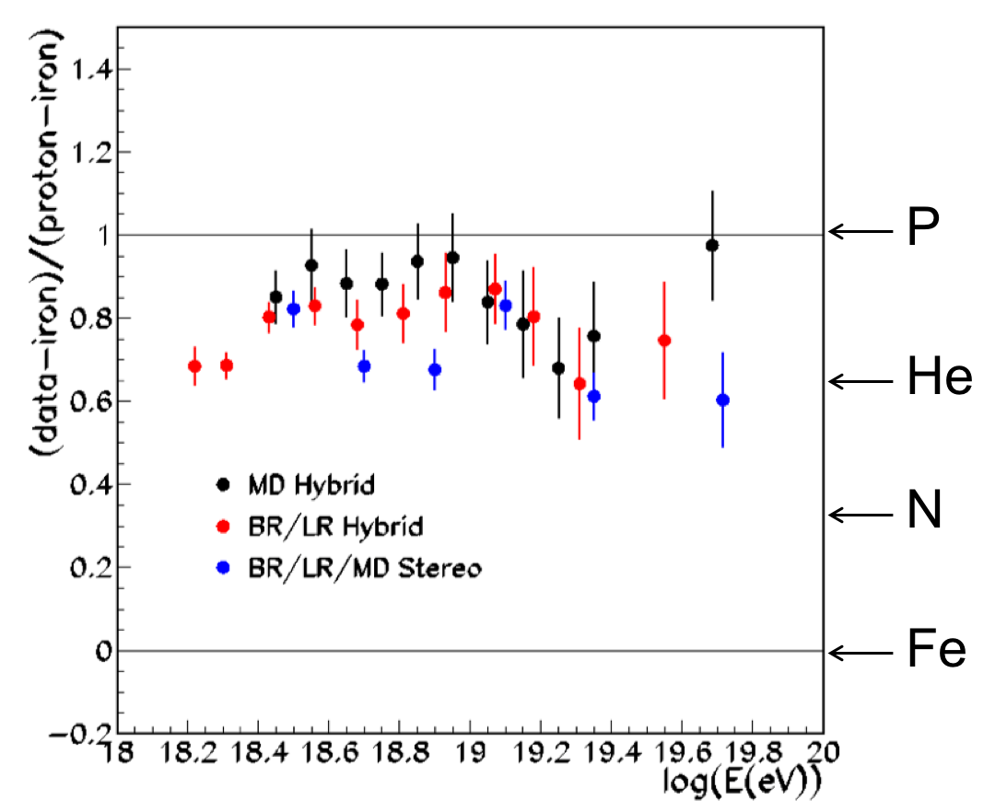
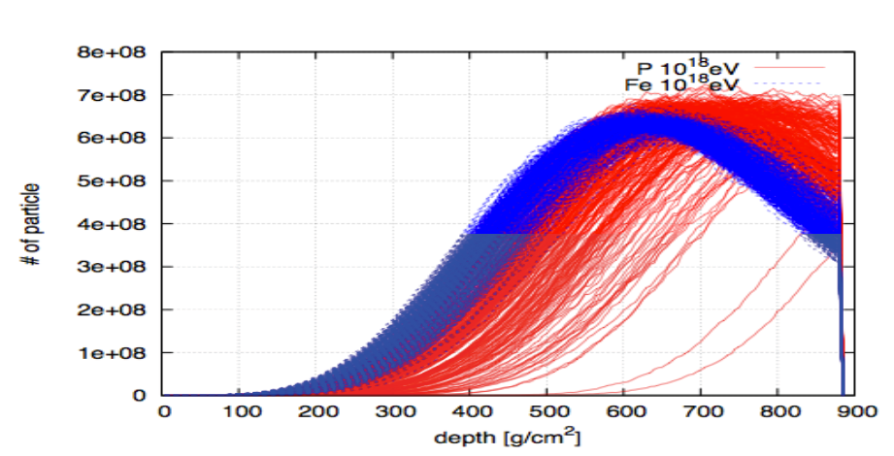
空気シャワー最大発達深さによる粒子種の同定
粒子によって大気中に突っ込む深さが違う
深い順に、ニュートリノ、ガンマ線、陽子、鉄…
どの程度深く突っ込んだかは大気蛍光望遠鏡で観測できる
ｐ
50 station・years
Fe
γ
X_{max}(Fe)
ν
X_{max}(p)
ν
最大発達深さX_{max} 鉄 陽子
大気の深さ (g/cm²)
陽子もしくは軽い原子核!!

Slide 33

なんで10²⁰eVなんだろう？
観測されている最高エネルギー（技術的最先端）
既知の天体の加速限界エネルギー(Hilas plot)
GZK効果（CMBとの衝突）が現れるエネルギー
宇宙磁場内を直進できるエネルギー
$E_{γ}$ $\sim$ 10⁻³ eV
陽子
E $\sim$ 10²⁰ eV
中性子
陽子
銀河系の中での宇宙線陽子の運動

Slide 34
TAのふたつの拡張計画
低エネルギーへの拡張（TALE）
最高エネルギーの面積拡張（TAx4）

Slide 35
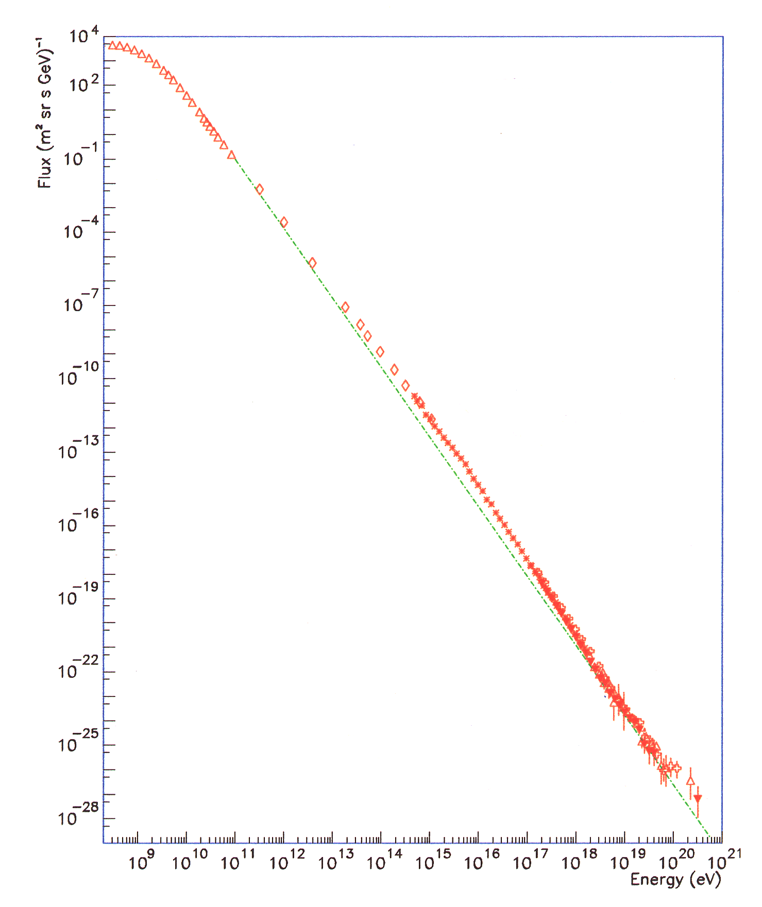

エネルギースペクトル再考
宇宙線のエネルギーと観測頻度
銀河系内超新星爆発
による加速？
銀河宇宙線？
銀河系外成分？
観測頻度
4万5千光年
Knee
最高エネルギー
宇宙線
2nd knee
~10¹⁵
10¹⁷ - 10¹⁸
10²⁰
35
35
35
エネルギー（電子ボルト）

Slide 36


TA低エネルギー拡張（TALE)
銀河系宇宙線から銀河系外宇宙線への遷移を観測
  TALE望遠鏡(FD)：1ステーション稼働中
  TALE地表検出器(SD)：
    TAと同じシンチレータ検出器を約100台使用
    地表検出器をくわえた望遠鏡データ ⇒ 精度よく粒子同定
    スペクトルの折れ曲がりと粒子の変化の関係を研究
定常観測開始！！
10¹⁶ 10¹⁷
NICHE計画中
チェレンコフ検出器
TALEとNICHEで~10¹⁵ eV以上の粒子同定を目指す

Slide 37




TALEサイトへの装置の設置

Slide 38


TA 拡張計画TAx4
TAx4拡張
TAx4: 高エネルギー拡張計画
面積を広げる（今のTAの4倍）
2.08km 間隔の地表検出器
2018年度に設置で準備進行中
追加2台の望遠鏡も米国担当で建設中
短期間でホットスポットを検証
TA
デルタ市
TAｘ４拡張
38

Slide 39
TAサイトでの関連研究

Slide 40
電子加速器と 望遠鏡較正
  宇宙線研が中心となり、KEK加速器グループと共同開発製作
BR FD station
電子ビーム
100m
宇宙線
電子ビーム
FDで撮像された
データのイメージ
40-MeV, 10⁹ 個の電子 (典型例)→疑似シャワー
End-to-end FD エネルギー較正
実データ
  ELS
    電子のエネルギーと
    ビーム電流をモニタ
    FDの測定値： FADC カウント
    .
MC データ
  シャワー生成
    Geantシミュレーション
  FD シミュレーション・再構成
    TA オフラインソフトウェア
比較
・もう一つの利用
・宇宙線の電波観測の開発研究

Slide 41



Augerの水タンク地表検出器$→$TAサイトへ
Augerが得た空気シャワーのミューオン数過剰をTAサイトで検証
  Auger SD:水チェレンコフタンク
    ミューオンに感度
  TA SD:シンチレータ
    電磁成分に感度
1.8倍
TAの空気シャワー事象と同期したAuger水タンクの
信号取得！

Slide 42




最高エネルギー宇宙線大規模観測計画
－宇宙からの望遠鏡観測－
The EUSO program
国際宇宙ステーション
大統計(TAx4の2倍)
全天ほぼ一様な視野
JEM-EUSO
EUSO-TA: Ground detector at Telescope Array site: 2013-
EUSO-BALLOON: 1st balloon flight from Timmins, Canada (French Space Agency CNES) Aug 2014, 2017
MINI-EUSO (2017)
K-EUSO (2019)
JEM-EUSO
(>2020+)
MINI-EUSO
宇宙線研も参加：TA-EUSOとPMT較正

Slide 43

最高エネルギー宇宙線大規模観測計画
－宇宙からの望遠鏡観測－
The EUSO program
国際宇宙ステーション
大統計(TAx4の2倍)
全天ほぼ一様な視野
JEM-EUSO
EUSO-TA: Ground detector at Telescope Array site: 2013-
EUSO-BALLOON: 1st balloon flight from Timmins, Canada (French Space Agency CNES) Aug 2014, 2017
MINI-EUSO (2017)
K-EUSO (2019)
JEM-EUSO
(>2020+)
MINI-EUSO
14º
宇宙線研も参加：TA-EUSOとPMT較正

Slide 44


最高エネルギー宇宙線大規模観測計画
－宇宙からの望遠鏡観測－
The EUSO program
国際宇宙ステーション
大統計(TAx4の2倍)
全天ほぼ一様な視野
初観測事象
2015年5月
~10¹⁸ eV
JEM-EUSO
EUSO-TA: Ground detector at Telescope Array site: 2013-
EUSO-BALLOON: 1st balloon flight from Timmins, Canada (French Space Agency CNES) Aug 2014, 2017
MINI-EUSO (2017)
K-EUSO (2019)
JEM-EUSO
(>2020+)
MINI-EUSO
仰角
14º
方位角
宇宙線研も参加：TA-EUSOとPMT較正

Slide 45



雷と同期したTAバースト事象の発見
1ミリ秒に３以上のシャワートリガー現象が5年間に10例
  通常の100万倍多い
雷と同期した地表検出器事象
LMA: Lightning Mapping Array
  VHF受信機アレイ
  ニューメキシコ工科大学 (NMT)で開発：雷の三次元再構成
この発見を受けて、移設したＬＭＡのひとつ
(R. Thomas, NMT@Long Ridge)
現在：別の雷検出器も設置
4 km
米国雷探知網の情報
地表からの高さ

Slide 46

望遠鏡サイト
FAST
TA望遠鏡
EUSO-TA
電子加速器

Slide 47





私のTA体験

Slide 48
まとめ
宇宙線のエネルギーと頻度
系内起源?
系外起源?
Knee
観測頻度
2nd knee
ankle
最高エネルギーを主軸として
５～６けたのエネルギー領域の宇宙線の研究
カットオフ
2nd ankle
EUSO
宇宙線空気シャワー
からのチェレンコフ光観測
TA×4
NICHE
TA
TALE
エネルギー（電子ボルト）

